Slide 1
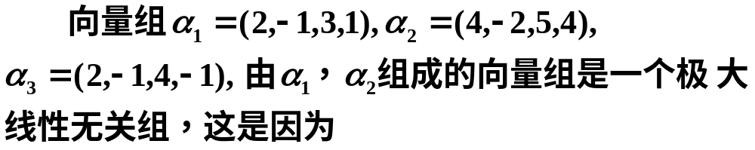
三、极大线性无关组
定义13
一个向量组的一个部分组称为一个极大线性无关组，如果这个部分组本身是线性无关的，并且从这个向量组中任意添一个向量（如果有的话），所得的部分向量组都线性相关.
例

Slide 2
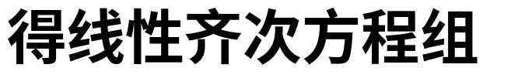
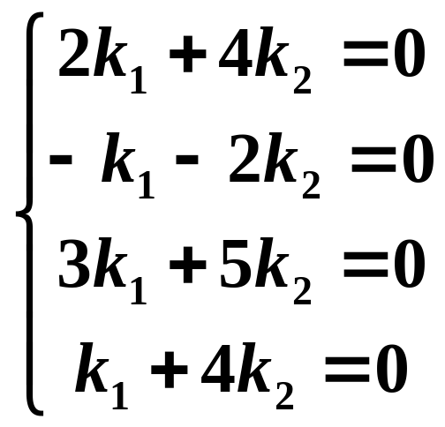
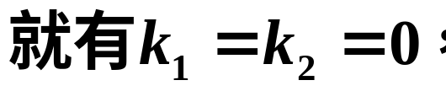

Slide 3
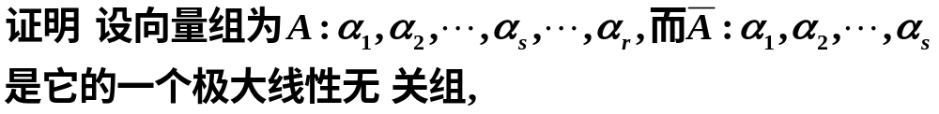
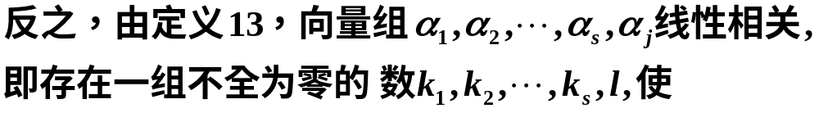
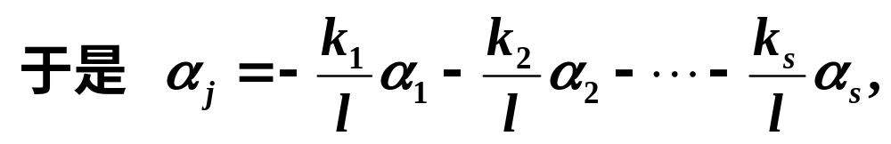
定理 任意一个极大线性无关组都与向量组本身等价.

Slide 4
线性相关向量组的极大线性无关组是不唯一的.但是每一个极大线性无关组都与向量组等价.
一个线性无关向量组的极大线性无关组是其本身.
定理3
一个向量组的极大线性无关组都含有相同个数的向量.
定义14
向量组的极大线性无关组所含向量的个数称为这个向量组的秩.
一个向量组线性无关的充分必要条件为它的秩与它所含向量的个数相同.
等价的向量组必有相同的秩.

Slide 5
四、小结
１. 向量、向量组与矩阵之间的联系，线性方
程组的向量表示；线性组合与线性表示的概念；
２. 线性相关与线性无关的概念；线性相关性
在线性方程组中的应用；（重点）
３. 线性相关与线性无关的判定方法：定义，
两个定理．（难点）

Slide 6


一、行秩与列秩
第三讲 矩阵的秩
二、矩阵的秩
三、子式
四、矩阵秩的求法

Slide 7
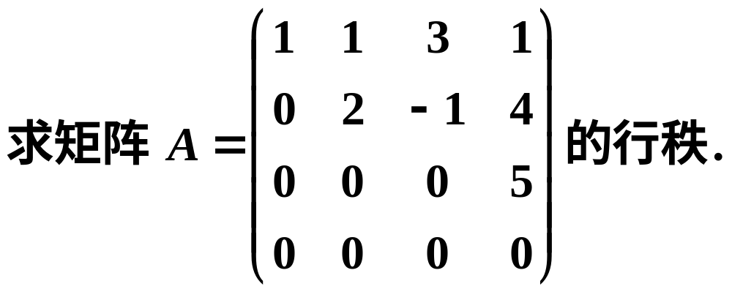
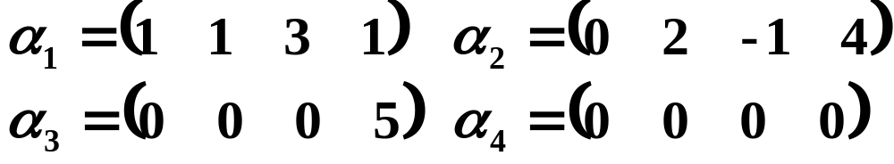
一、行秩与列秩
所谓矩阵的行秩就是指矩阵的行向量组的秩；矩阵的列秩就是指矩阵的列向量组的秩.
定义5.3.1
例1
解
矩阵A的行向量

Slide 8


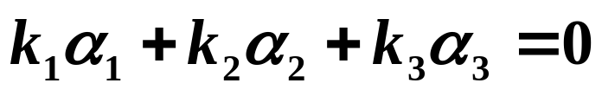
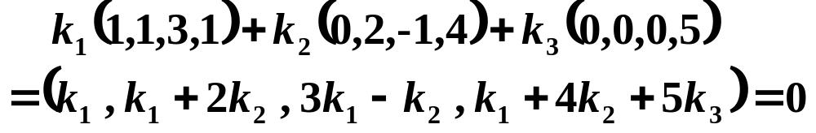
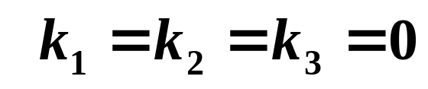


可以证明 是 的一个极大线性
无关组.
由
可得
于是
，线性无关性得证 .
又因为 是零向量，因此 线性相关.
证明了 是 的极大无关组.
矩阵A的行秩为3 .

Slide 9
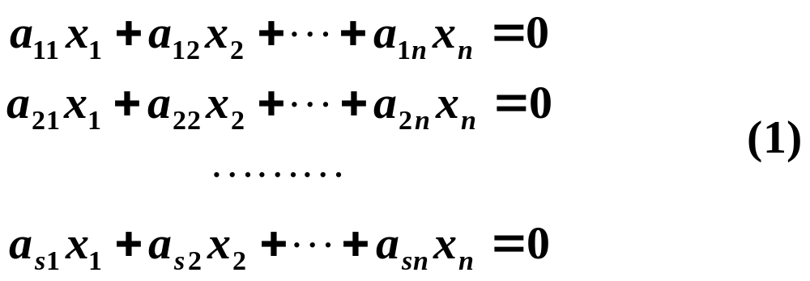
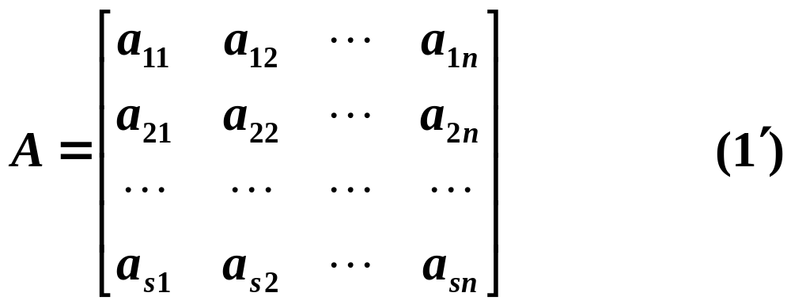
引理
如果齐次线性方程组
的系数矩阵
的行秩r<n，那么方程组有非零解.

Slide 10
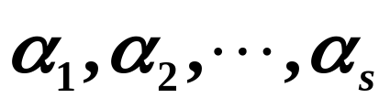
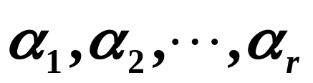
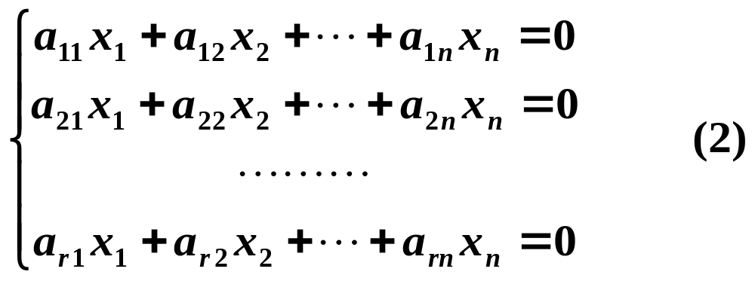
证明：
以 代表矩阵A的行向量组.
不妨设 是一个极大线性无关组，那么
向量组 与 等价.
从而方程组（1）等价于
所以，方程组(1)与方程组(2)同解.
方程组(2)有非零解.

Slide 11
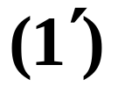
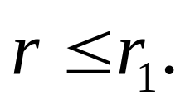

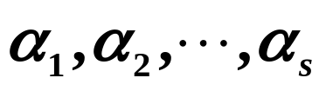
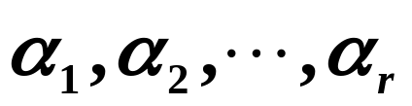
定理 矩阵的行秩与列秩相等.
证明
设矩阵 的行秩=r , 列秩=r₁ , 先证
矩阵 的行向量组为
，不妨设
是它的极大线性无关组，如果有
那么，它只有零解.
注意向量方程（3）表示的齐次线性方程组

Slide 12
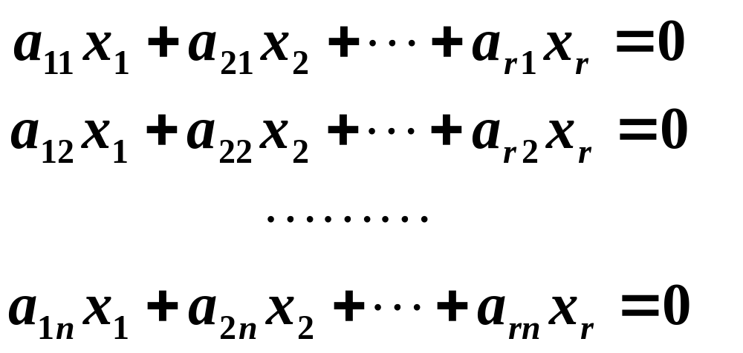
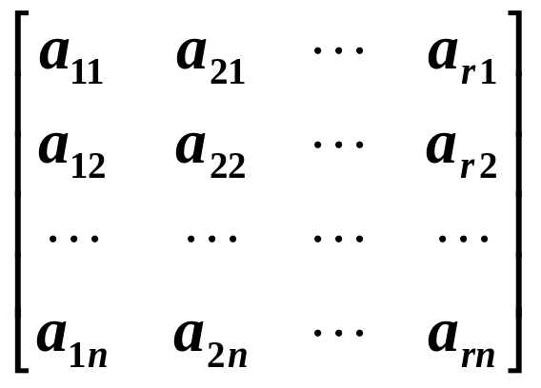
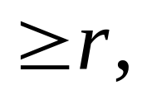
只有零解.
对应的系数矩阵
的行秩
向量组中存在r 个线性无关的向量，
不妨设为

Slide 13
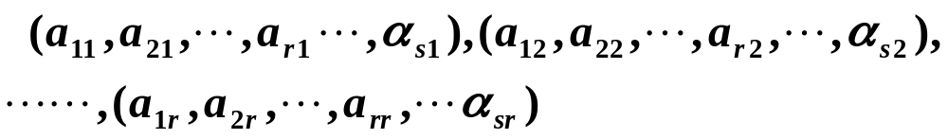
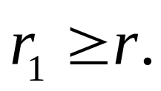
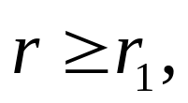
将其扩成矩阵（2）的列向量
仍线性无关.
从而有矩阵A的列秩
用同样的方法可以证明
定理得证.
矩阵的行秩和列秩都称为矩阵的秩.

Slide 14

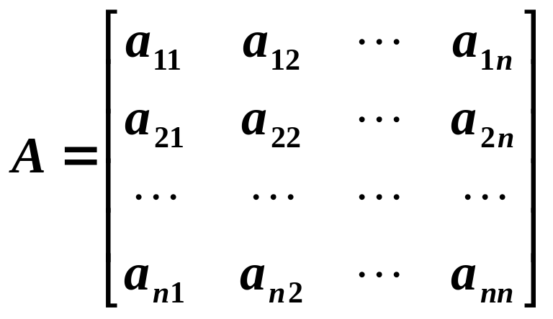
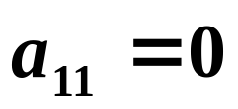
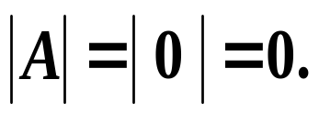
定理5
矩阵
的行列式为零的充分必要条件是矩阵A的秩小于n.
证明
充分性
因为A的秩小于n，所以A的行向量线性相关.
当n=1时，A只有一个数，由相关性知，
从而

Slide 15
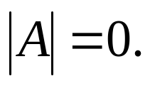
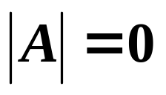

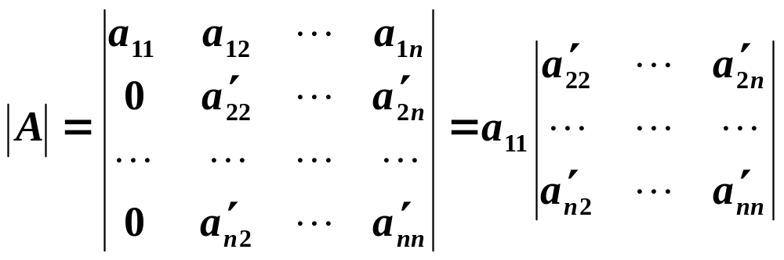
当 n >1时，A中有一行可以表为其它行的线性组合，据此，这行可以被消成 0 .
由行列式性质知
证明必要性
对n 作数学归纳法
当n =1时，由 知A的仅有的一个元素为 0 .
因而A的秩为 0 .
假设A的第一列非零（否则，得证）.
不妨设
有

Slide 16
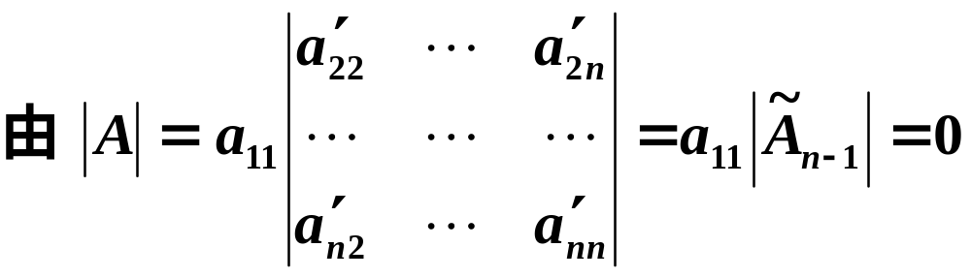
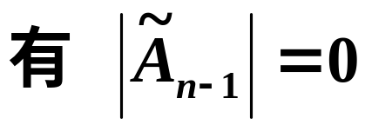
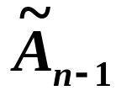
由归纳法假设，矩阵 的行向量组线性相关 .
注意线性相关向量组的性质和初等变换的可逆性.
A的行向量组线性相关，A的秩小于 n .
必要性得证.

Slide 17
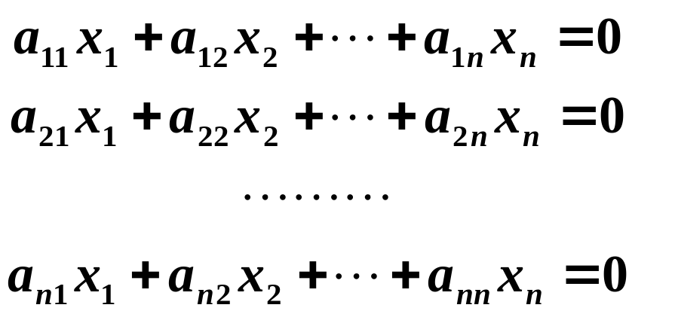
推论
齐次线性方程组
有非零解的充分必要条件是它的系数矩阵
的行列式等于零.

